Slide 1

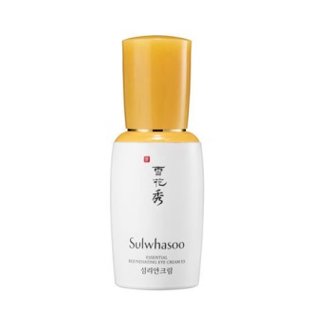
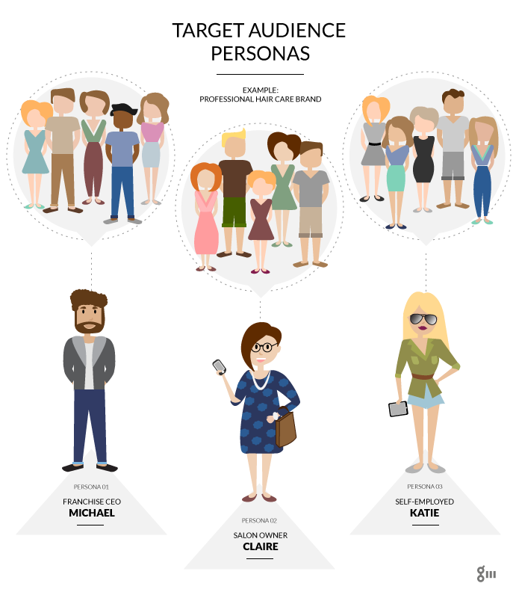




내부데이터를 활용한 Facebook Target Audience 프로세스
상품 노출
Seg 1
데이터 Upload
피드 노출
내부 CRM 데이터
사용가능한 이메일 정보 추출
고객 행동/구매 이력 기반 세그먼트 생성
세그먼트 별 맞춤 컨텐츠 맵핑
Upload한 이메일 정보 암호화 처리
페이스북 이메일 정보와 매핑처리 하여 유효한 모수 추출(약 60%예상)
회원 가입 안내
Seg 2
페이스북 피드 상에서 각 세그별로 세팅한 컨텐츠가 노출됨
CTR, CPC, CVR 지표를 통해 세그별 성과 측정
프로모션 노출
Seg 3

